Slide 1


UBND QUẬN LONG BIÊN
TRƯỜNG MẦM NON TUỔI HOA
Lĩnh vực phát triển nhận thức
Đề tài: KPXH: Bé và những người thân trong gia đình
Lứa tuổi: 3 – 4 tuổi
Lớp: MGB C1
Giáo viên: Khuất Thị Oanh

Slide 2
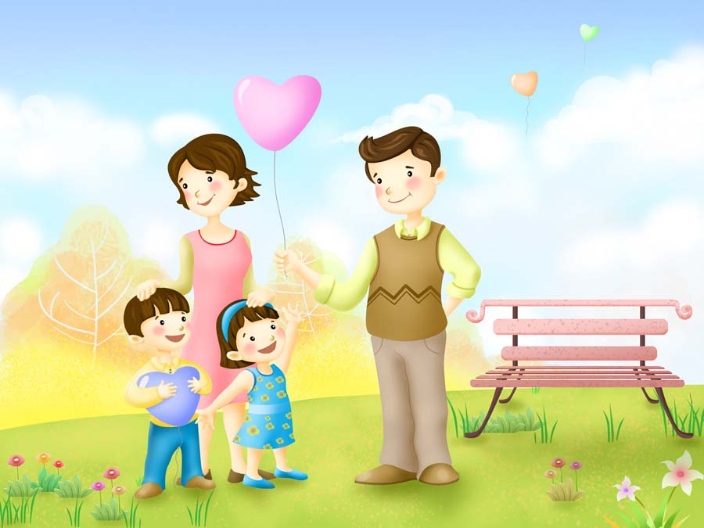

HĐ 1: Ổn định tổ chức,gây hứng thú
- Hát và vận động theo nhạc bài hát: «Cả nhà thương nhau»

Slide 3


Slide 4
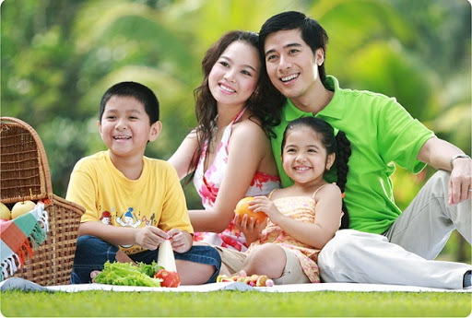
HĐ2: Cho trẻ xem tranh gia đình bạn Hoa và đàm thoại về gia đình.
* Công việc của những ngư­ời thân trong gia đình (ông, bà, bố, mẹ, chị, bé thường làm những việc gì?)
* Cô cho trẻ kể về gđ mình: Tên bố, mẹ, anh, chị, em, và công việc của bố, mẹ.

Slide 5
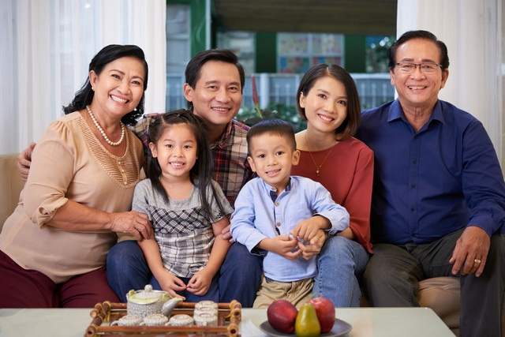
1. Gia đình lớn

Slide 6
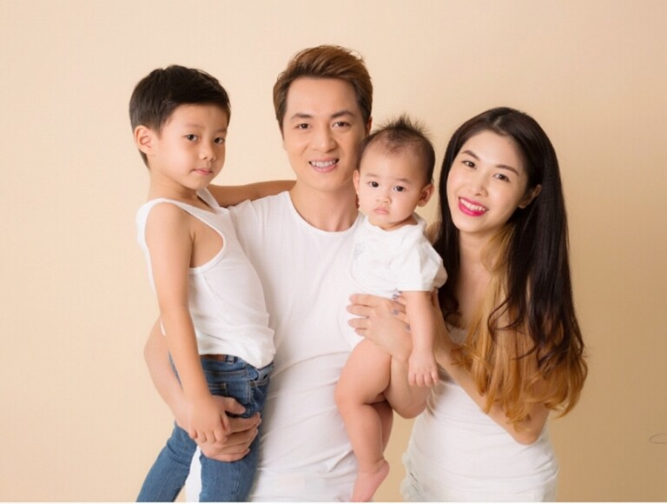
2. Gia đình nhỏ

Slide 7
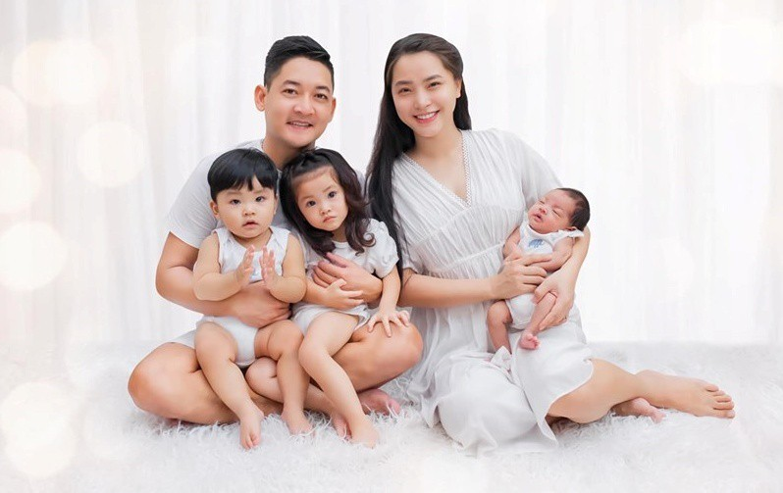
3. Gia đình nhiều con

Slide 8
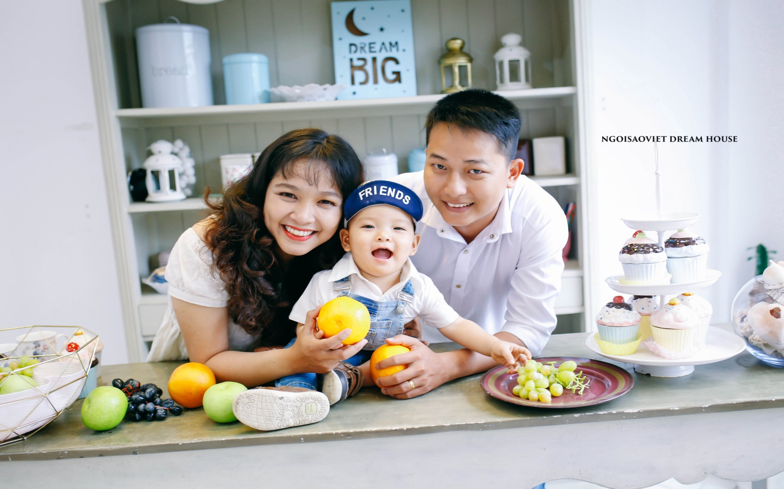
4. Gia đình ít con

Slide 9
* So sánh sự khác nhau giữa 2 gia đình

Slide 10

HĐ 3: Luyện tập-củng cố
Trß ch¬i 1 : Ai nhanh nhất

Slide 11

Trò chơi 2 : Về đúng nhà

Slide 12


Slide 13


